Slide 1


校园二手交易平台
项目成员：张德宁、范长威、王海洋、朱玟聿
演讲人：稻小壳

Slide 2

01
系统需求分析
05
总结与展望
06
参考文献
02
概念结构设计
目录
03
逻辑及物理结构设计
04
数据库编程

Slide 3
01
系统需求分析

Slide 4
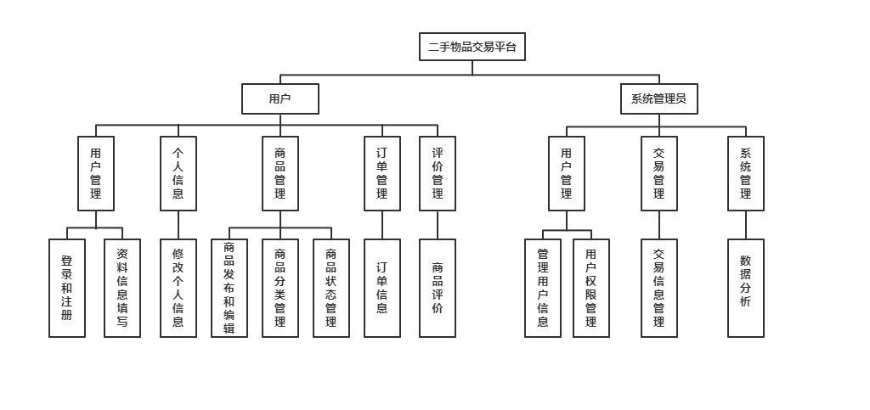
功能模块图

Slide 5
02
概念结构设计

Slide 6
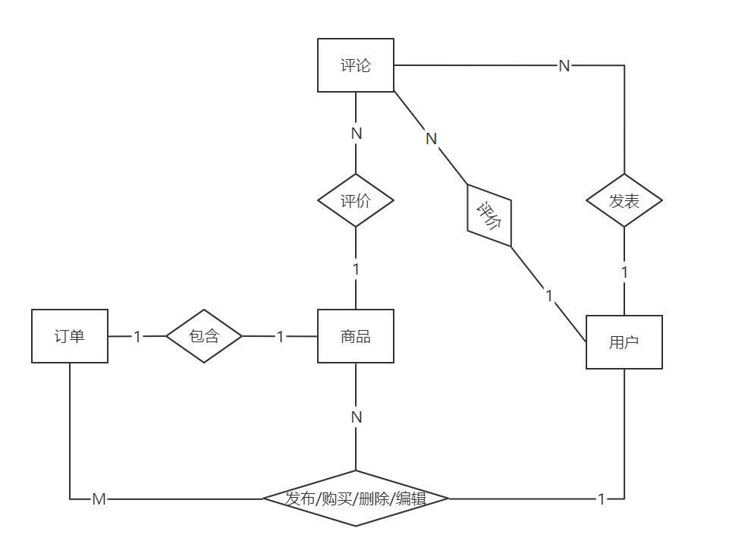
E-R图

Slide 7
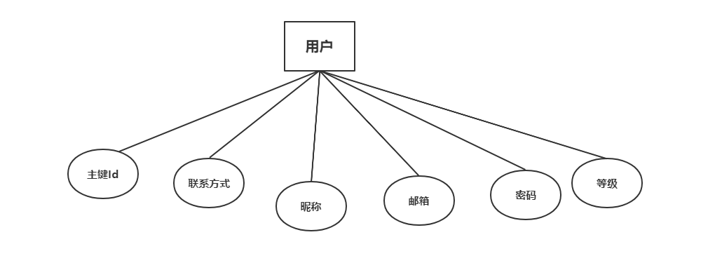
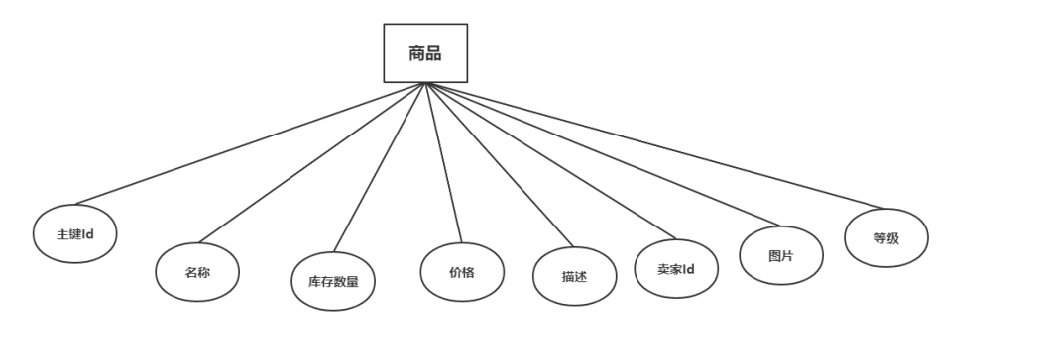
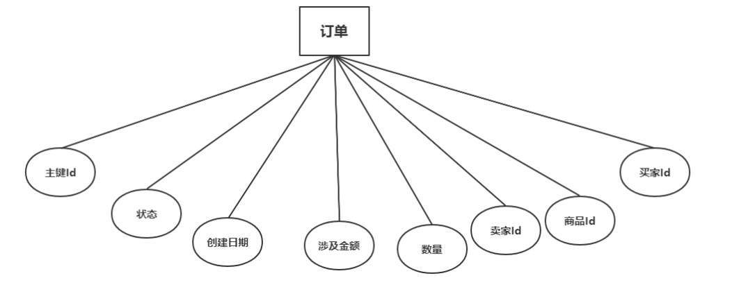
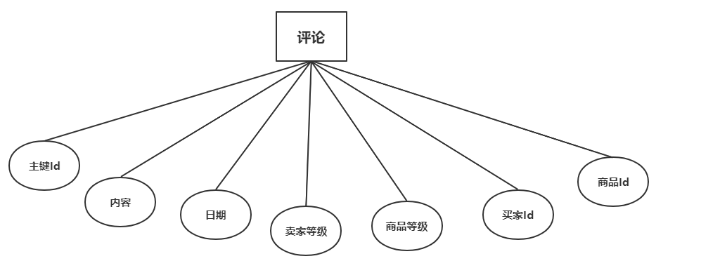
实体属性图

Slide 8
03
逻辑及物理结构设计

Slide 9
关系模式转化
(1)用户表（用户ID，联系方式，昵称，邮箱，密码，是否实名验证，地址，等级）
user(uId,uPhone,uNickname,uEmail,uPassword,uIsVerify,uAddress,uLevel)
(2)商品表（商品ID，名称，库存数量，描述，价格，卖家Id，图片地址，等级）
goods(gId,gName,gCount,gContent,gPrice,uId,gImage,gLevel)
(3)订单表（订单ID，状态，创建日期，金额，卖家Id，商品Id，买家Id）
order(dId,dStatu,dDate,dAmount,dCount,sId,bId,gId)
(4)评论表（评论ID，内容，日期，卖家等级，商品等级，买家Id，商品Id）
comment(pId,pContent,pDate,pSellerOfLevel,pGoodsOfLevel,bId,gId)
(5)收益表（订单ID，收益）
profit(dId,profit)
(6)已登录信息表（用户ID，token）
profit(uId,token)

Slide 10
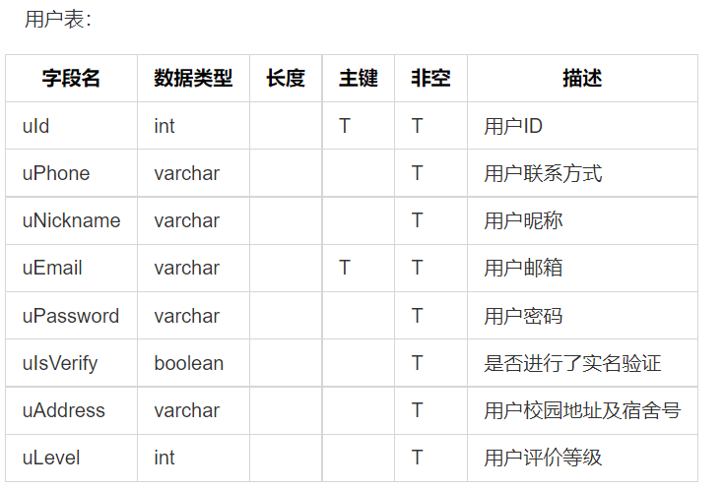
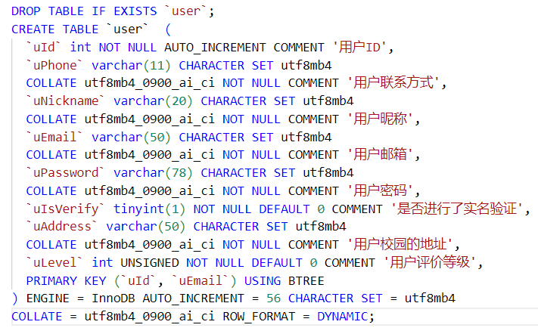
表结构设计

Slide 11
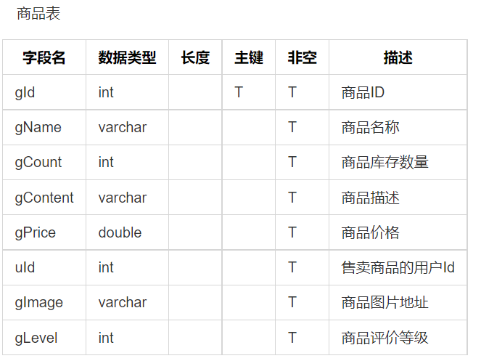
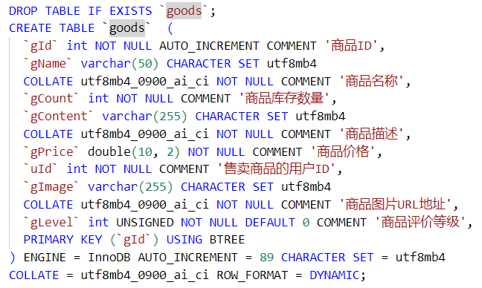
表结构设计

Slide 12
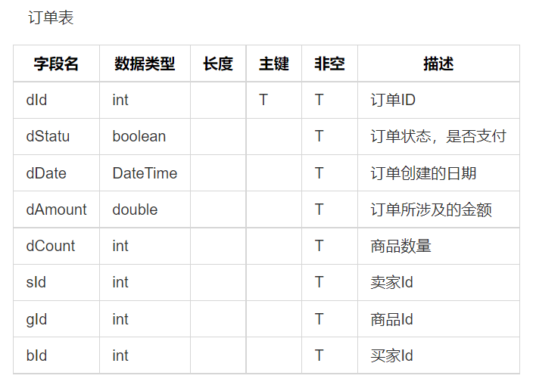
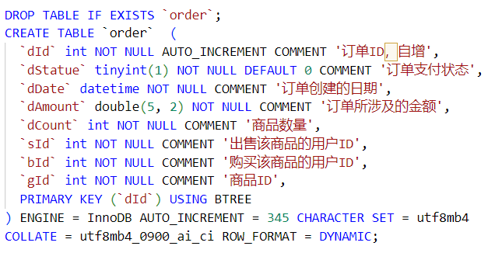
表结构设计
DDL

Slide 13
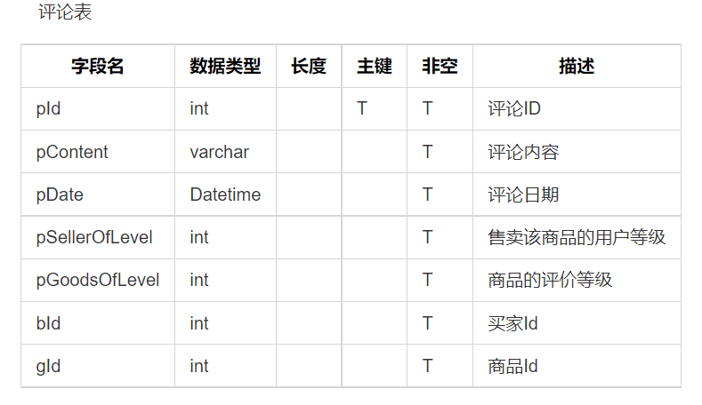
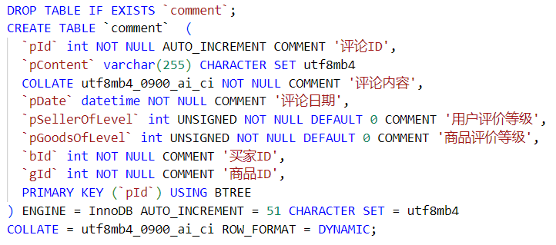
表结构设计
DDL

Slide 14
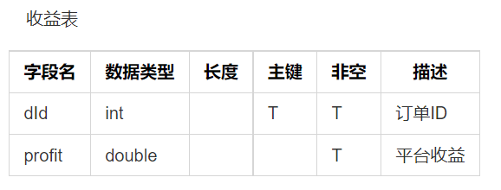
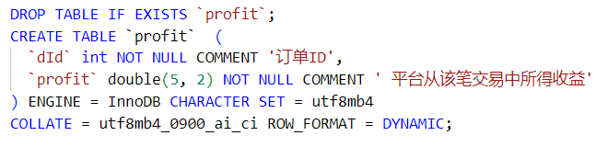
表结构设计
DDL

Slide 15
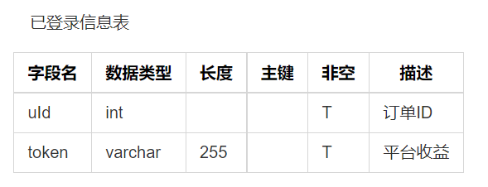
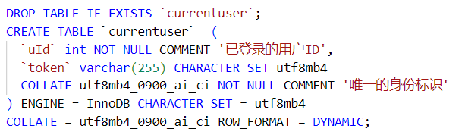
表结构设计
DDL

Slide 16
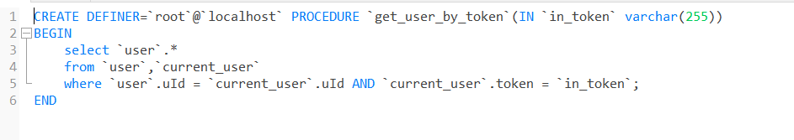
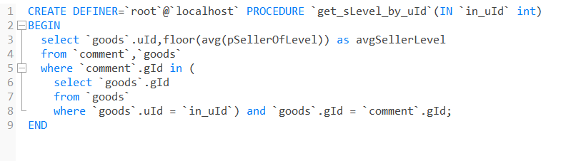
存储过程
1. 通过token获取用户信息
2. 通过卖家ID获取用户等级

Slide 17
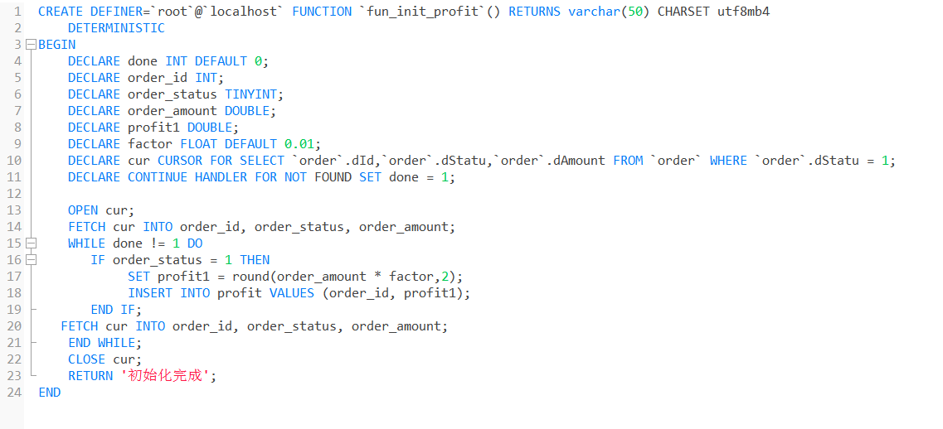
函数
1. 通过订单表初始化初始化收益表

Slide 18
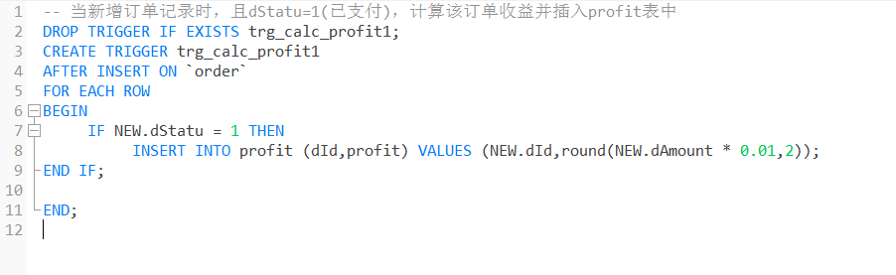
触发器
1. 新增已支付订单记录时计算收益

Slide 19
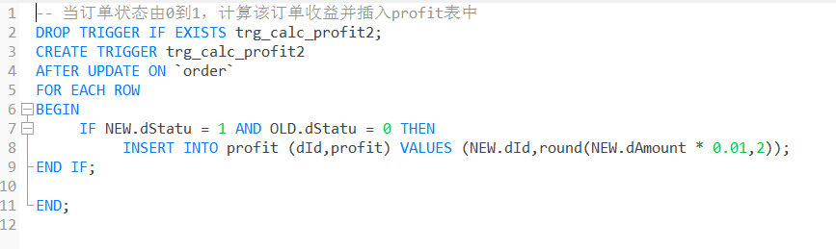
触发器
2. 更改订单状态时(0→1)，计算收益

Slide 20
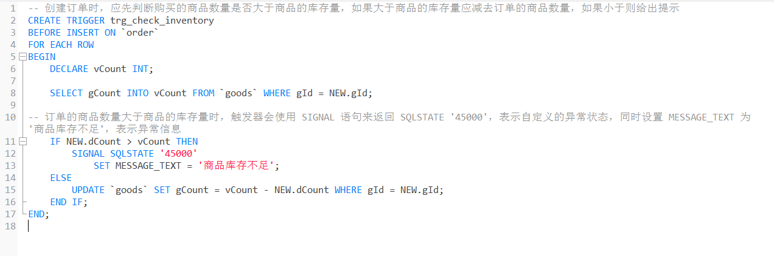
触发器
3. 创建订单时应先判断购买数量与库存量的关系：如果购买数量>库存量，则不予购买，并给出提示信息；如果购买数量<=库存量，则更新库存量

Slide 21
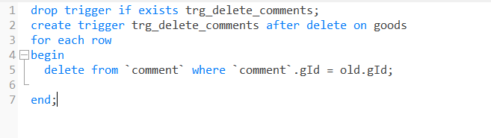
触发器
4. 删除某个商品时删除其对应的评论

Slide 22
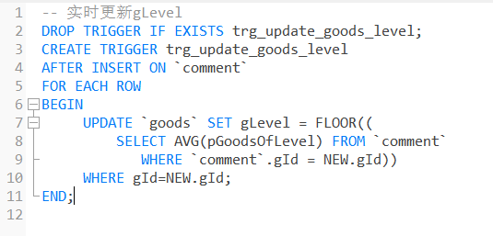
触发器
5. 实时更新商品等级：当商品新增一条评论时，会对该商品的等级产生影响

Slide 23
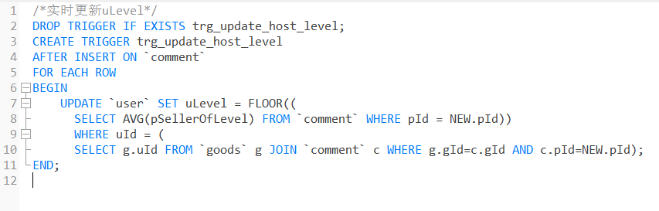
触发器
6. 实时更新用户等级：当商品新增一条评论时，会对售卖该商品的用户的等级产生影响

Slide 24
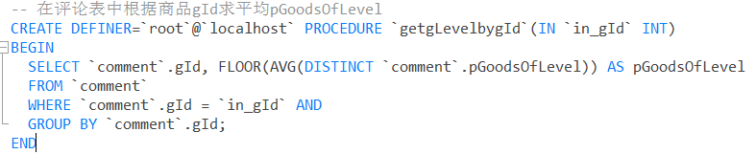
存储过程
1. 在评论表中根据商品gId求平均pGoodsOfLevel

Slide 25
04
数据库编程

Slide 26
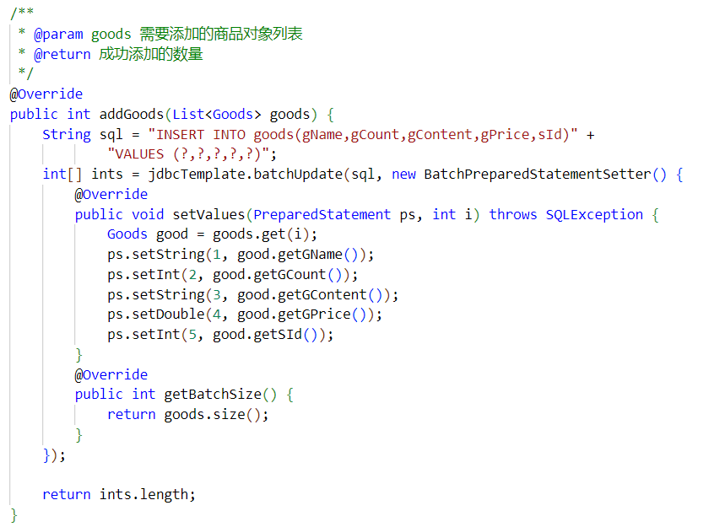
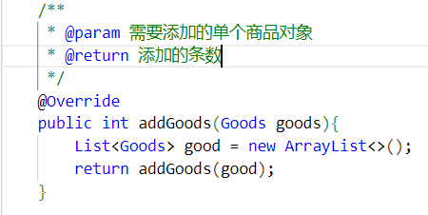
商品表
1. 添加商品

Slide 27
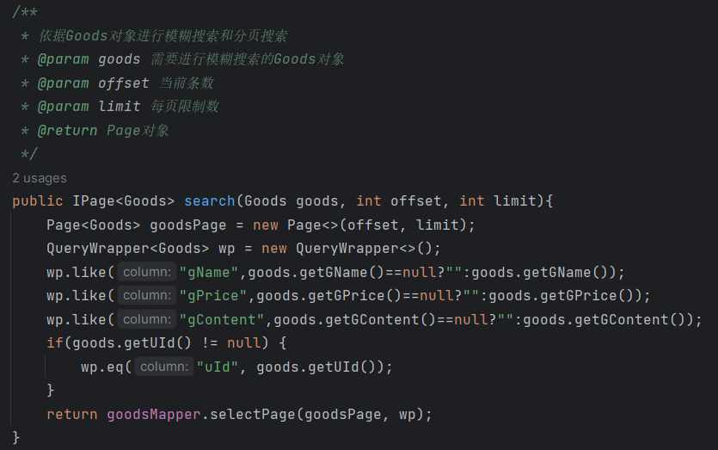
商品表
2. 查询商品

Slide 28
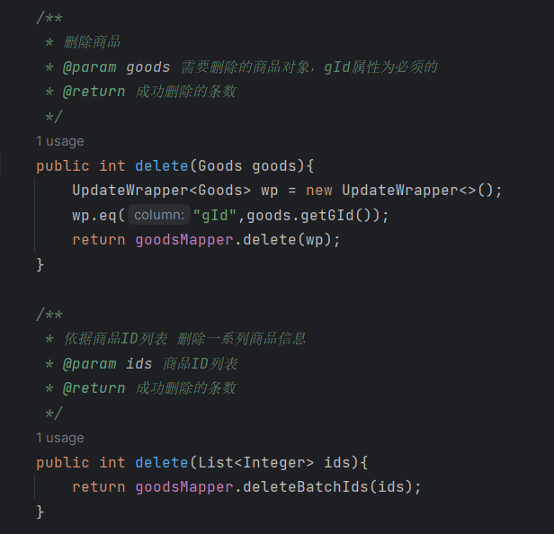
商品表
3. 删除商品

Slide 29
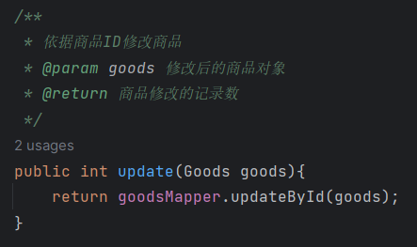
商品表
4. 修改商品

Slide 30
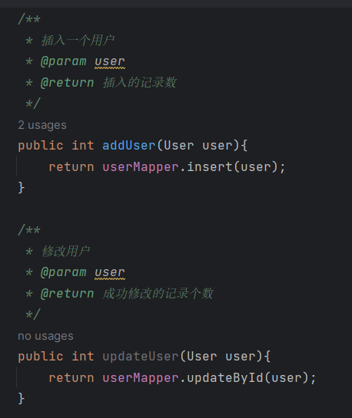
用户表
1. 添加用户与修改用户

Slide 31
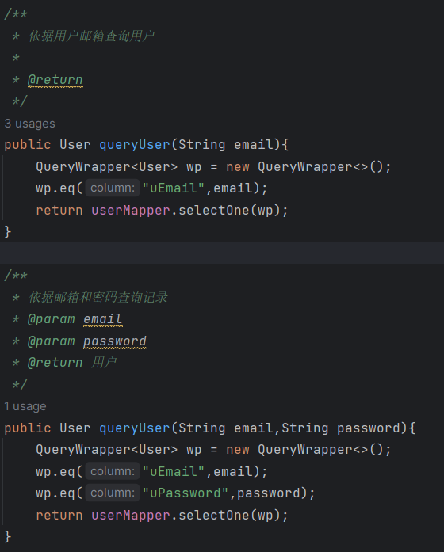
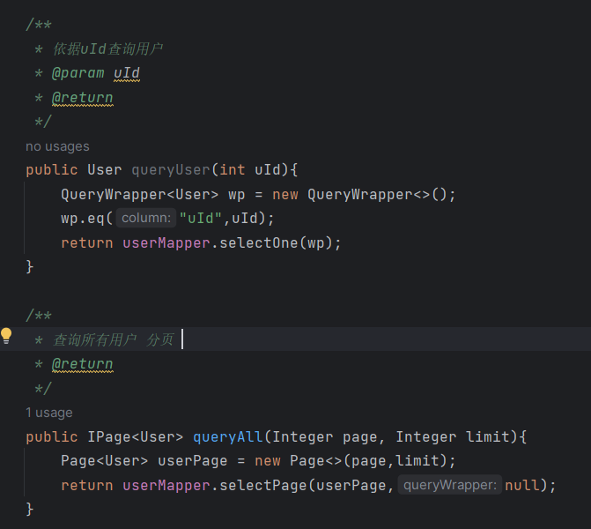
用户表
2. 条件查询用户信息

Slide 32
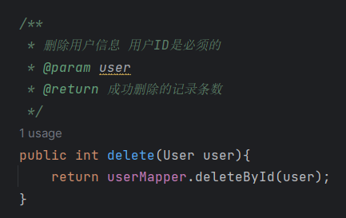
用户表
3. 删除用户信息

Slide 33
用户表
3. 删除用户信息

Slide 34
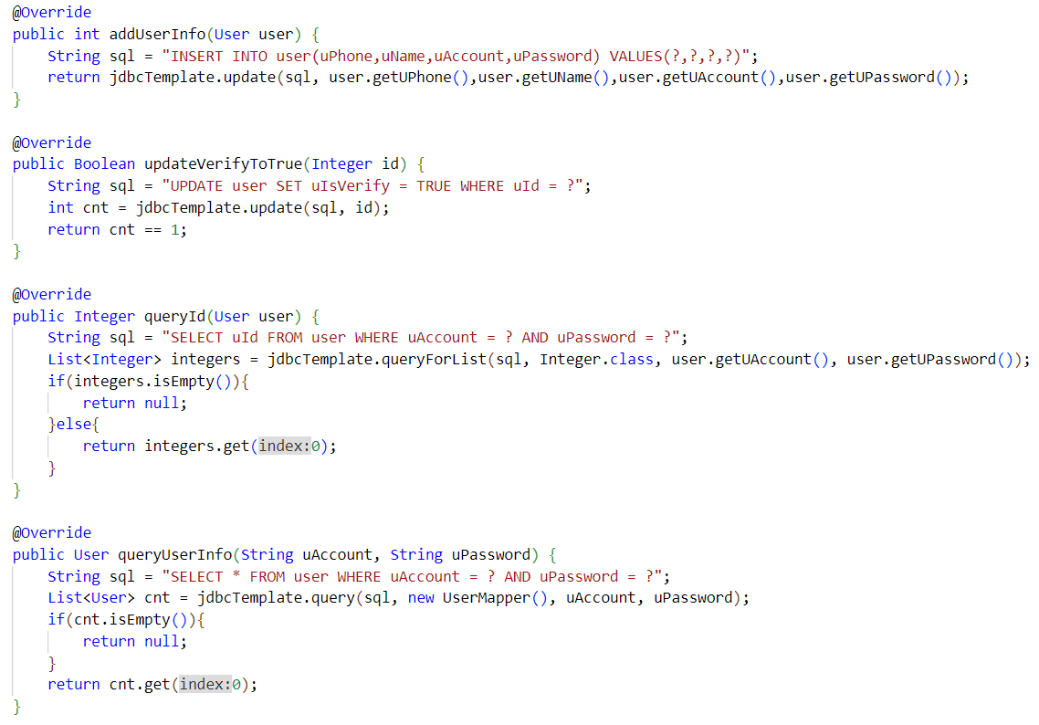
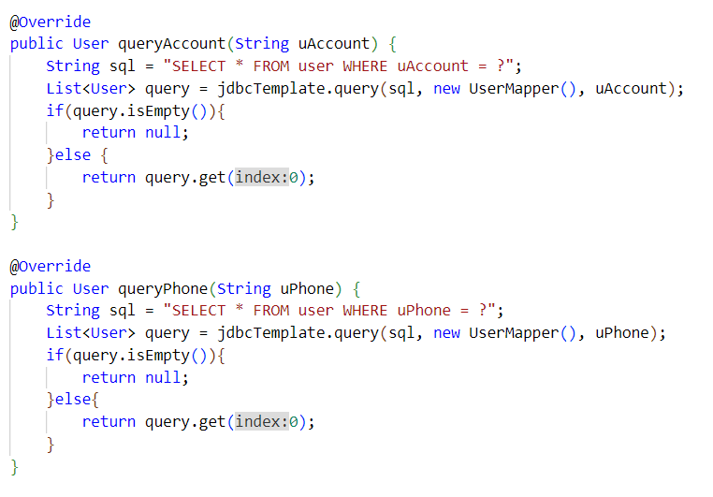
用户表
4. JDBCTemplate

Slide 35
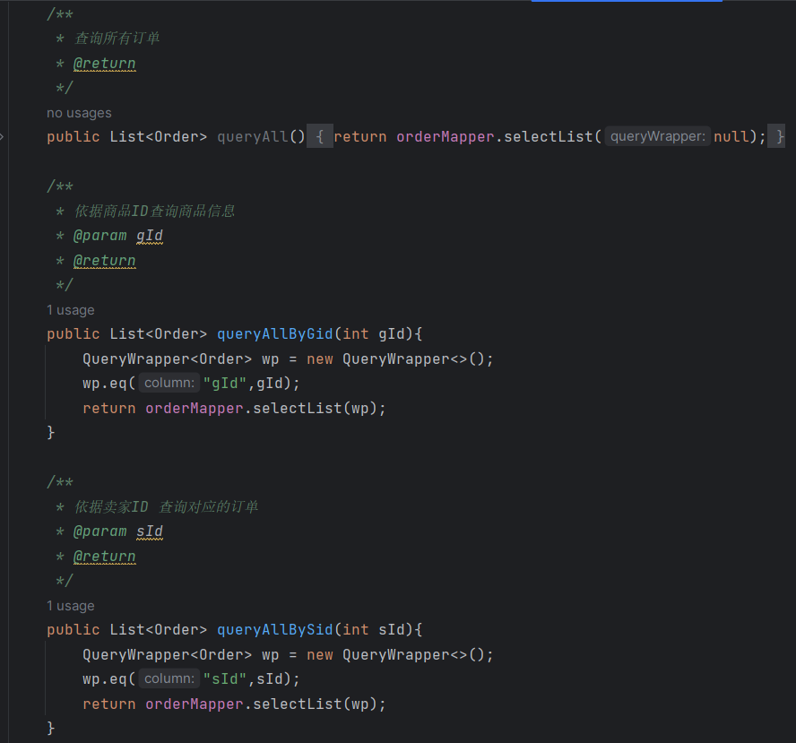
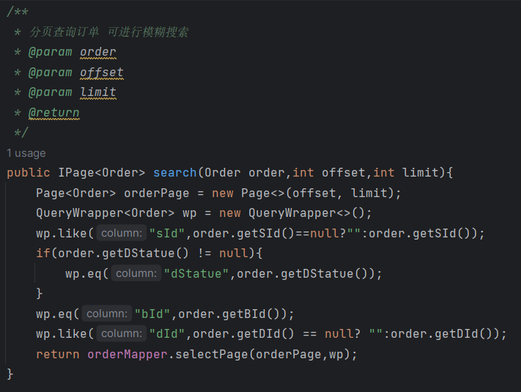
订单表
1. 查询订单信息

Slide 36
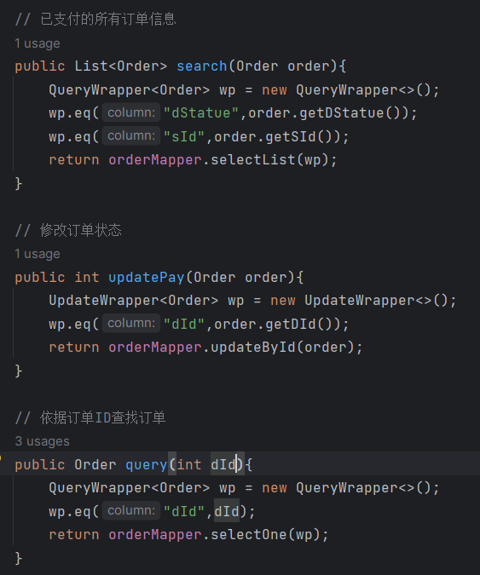
订单表
1. 查询订单信息

Slide 37
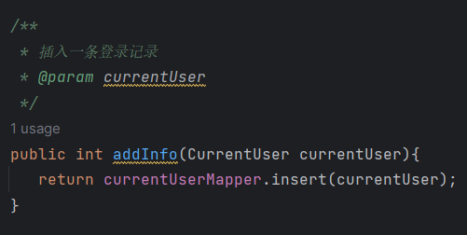
当前用户表
1. 添加记录

Slide 38
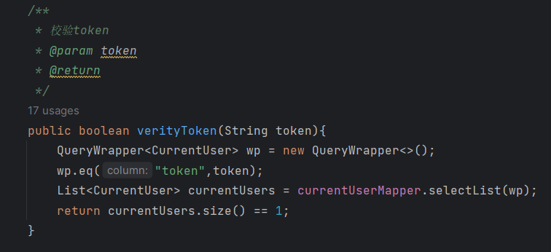
当前用户表
2. 校验Token

Slide 39
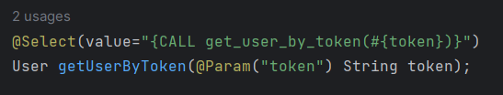
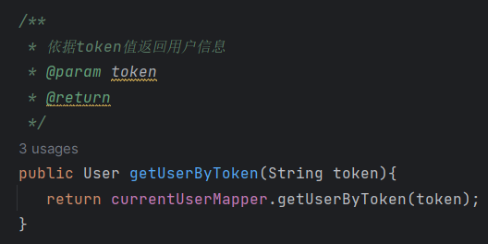
当前用户表
3. 依据Token获取用户信息 --- 通过调用存储过程实现

Slide 40
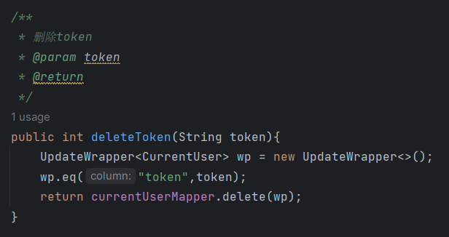
当前用户表
4. 删除Token --- 退出登录功能的实现

Slide 41
05
总结展望

Slide 42
总结与展望
总结：
校园二手交易平台为大学校园内的学生提供了方便、快捷、安全和经济实惠的二手商品交易渠道。通过该平台，卖家可以轻松地找到有需要的买家并售出自己的二手商品，而买家也可以在平台上便捷地找到所需商品并与卖家进行交易。这种基于学生自主创建和管理的平台，不仅降低了买卖双方的交易成本，还增进了校园内的交流和合作。同时，二手交易也有助于节约资源和保护环境，符合可持续发展的理念。
展望：
校园二手交易平台还有许多优化和改进的空间。例如，可以增加更完善的安全机制和支付方式，提升平台的安全性，降低交易的风险。还可以优化平台的交易流程和界面设计，提升平台的易用性和用户体验，同时增加平台的多样性和功能，满足更多用户需求。此外，可以利用大数据和人工智能技术进行交易数据的分析和预测，为用户提供更有针对性和个性化的服务。总的来说，校园二手交易平台的发展潜力巨大，将会在未来发挥更加重要的作用。

Slide 43
06
参考文献

Slide 44
参考文献
[1] 郑人杰,马素霞.软件工程概论[M].北京：机械工业出版社，2019. [2] 王阳, 高峰. 网络交易平台的设计与实现[M]. 北京: 电子工业出版社, 2017. [3] 王珊,萨师煊.数据库系统概论[M].北京：高等教育出版社，2014. [4] 石磊.校园二手交易平台的设计与实现[J].当代电子科技,2022. [5] 张琳. 校园二手交易平台的设计与实现[D].华东师范大学,2022. [6] 刘洋. 校园二手交易平台的设计与实现[D].北京大学,2023. [7] 李晓明.校园二手交易平台的市场分析与设计策略[J].现代商贸工业,2023. [8] 石磊.校园二手交易平台的设计与实现[J].当代电子科技,2022. [9] 刘聪.校园二手交易平台的设计与实现[J].电子技术与软件工程,2022.

Slide 45
汇报完毕，谢谢观看

